Slide 1
V Congreso INVESTIGA I+D+i
Grupo investigador de Nanotecnología y Nuevos Materiales
El grafeno

Slide 2
Grupo Investigador
ALBERT CAMPOY, MARÍA
AL-WASIF RUIZ, TAWFIQ
BARALLOBRE SOTO, JORGE
BARRANTES TEJADO, JESÚS
CASO ESCUDERO, MARÍA
DEL RÍO MIÑO, ANA
DELGADO SUÁREZ, AGONEY
FERNÁNDEZ TRILLO, BERTA
HERRERO GÓMEZ, IRENE
IVARS MIÑANA, JUAN
MAMBLONA NIETO, CARLOS
MARFÀ MARTÍNEZ, GENÍS
PÉREZ SOLF, ISMAEL
PUNTÍ TURULL, ALBERT
REINA RIVERO, GONZALO
RUBIO CARRILLO, AXEL
SÁNCHEZ DE LA VILLA, MANUEL
SOTA HERREROS, DAVID
VALDIVIA PINAQUE, JOSÉ
WANG HAN, DIOGO
Moderadora: Dª Ester Lobato Martínez
Secretario: D. Raúl Ortiz Nieto
1

Slide 3
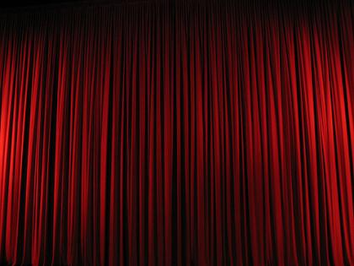

Slide 4
El Grafeno,
¿Realidad o utopía?

Slide 5
Índice
Introducción
Historia
Propiedades
Producción
Aplicaciones
Situación
Propuestas
Conclusión

Slide 6
Introducción
80 – 100 micras
80.000 – 100.000 nanómetros

Slide 7
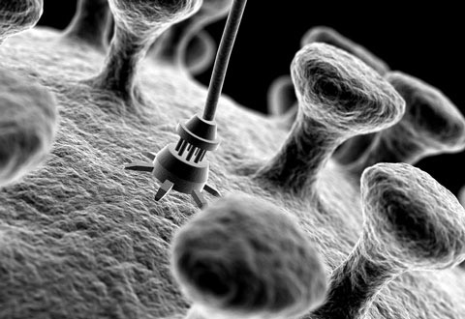
Nanotecnología

Slide 8
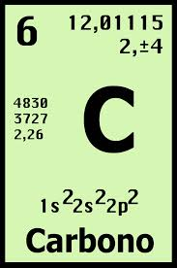
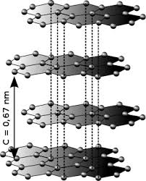
¿ De dónde proviene ?
Grafeno

Slide 9
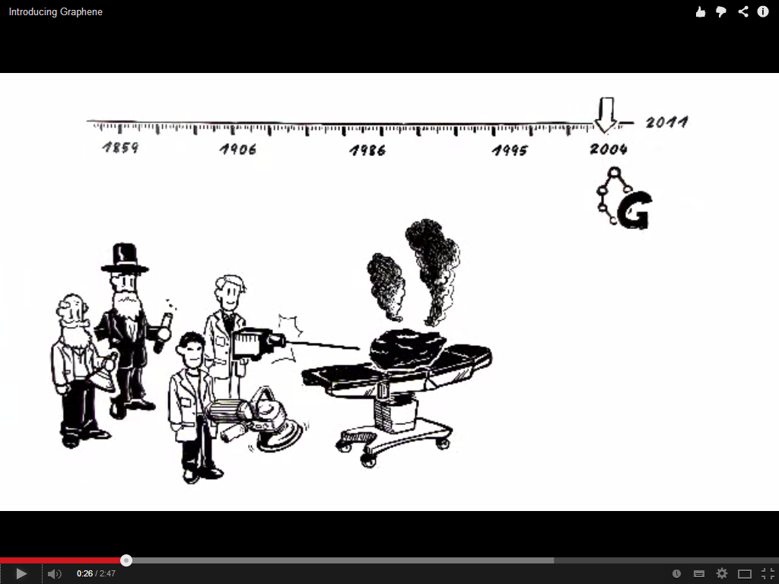

Slide 10
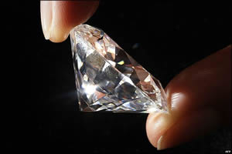
Propiedades
Dureza

Slide 11
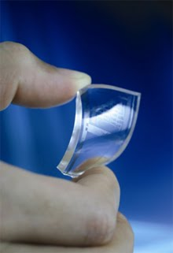
Transparencia
y elasticidad

Slide 12
Alta conductividad

Slide 13
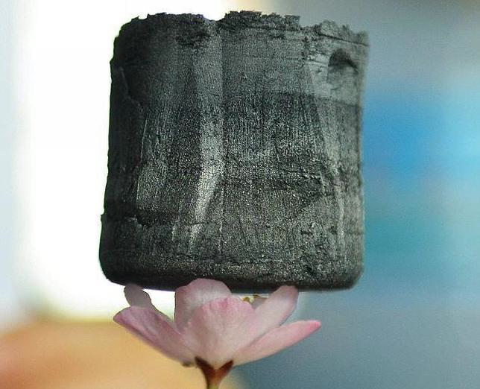
Ligereza

Slide 14
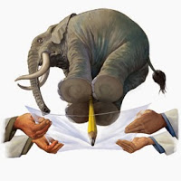
Resistencia

Slide 15
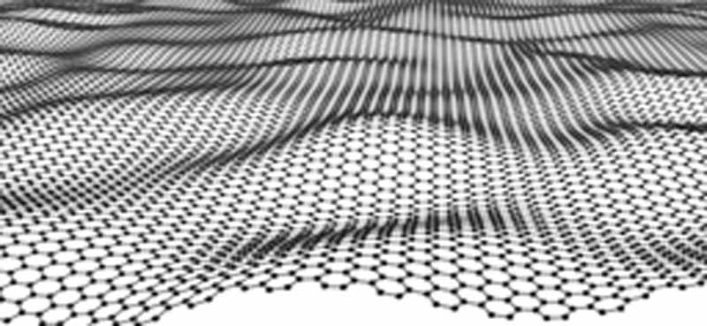
Espesor

Slide 16
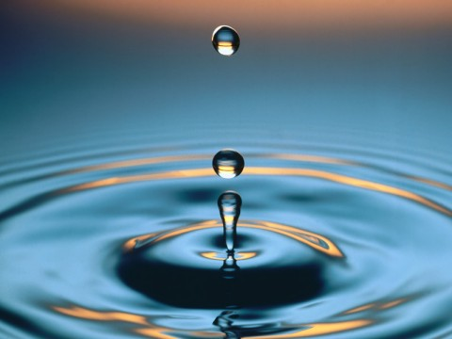
Permeabilidad

Slide 17
Resistencia a la radiación ionizante

Slide 18
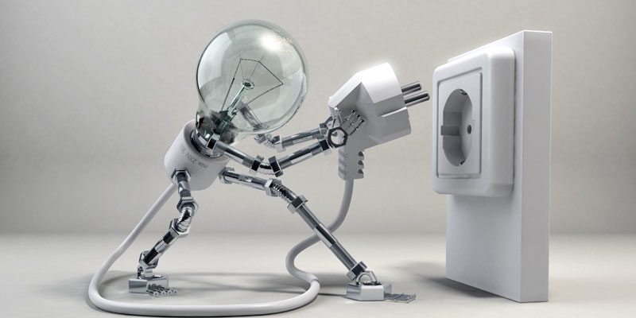
Productor de electricidad

Slide 19
Resistente al fuego

Slide 20
Reciclable, biodegradable y compostable

Slide 21
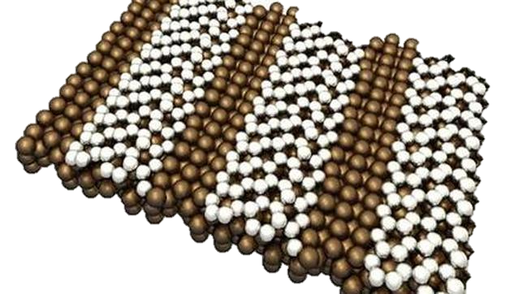
Potencial de desarrollo

Slide 22
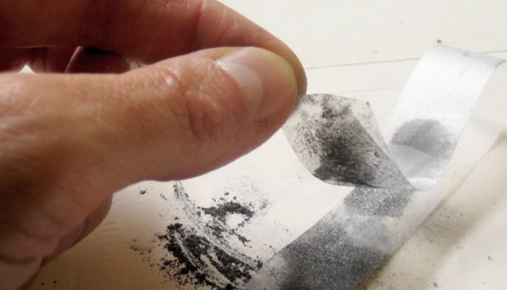
Obtención del grafeno

Slide 23
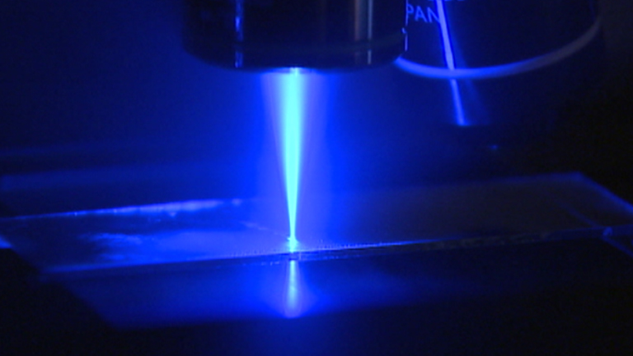
Método industrial
CVD
Incineración de carbón de coque

Slide 24
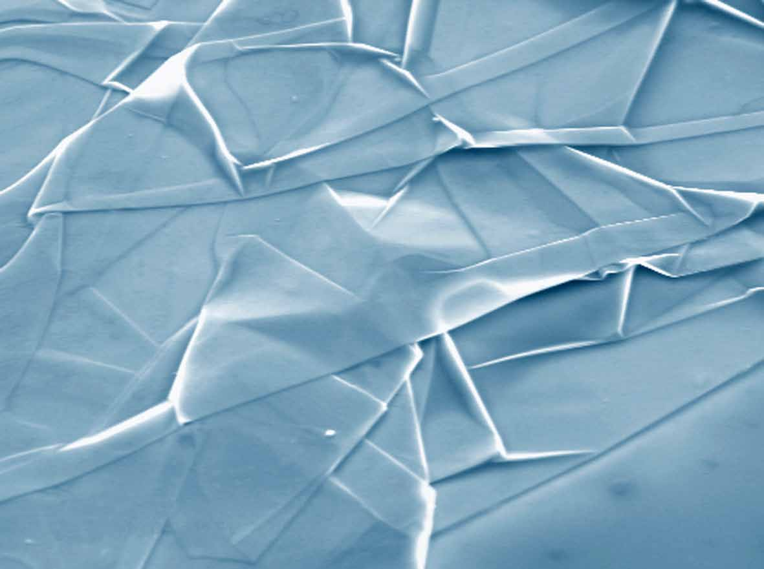
Tipos de grafeno
Lámina
Nanofibras
Óxido
Gel

Slide 25
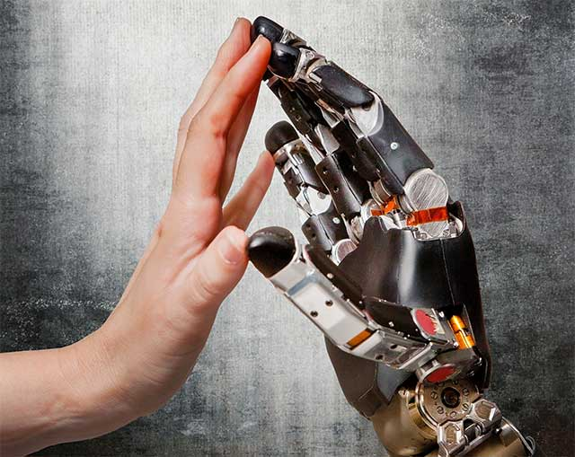
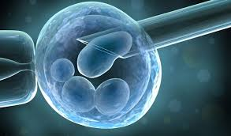
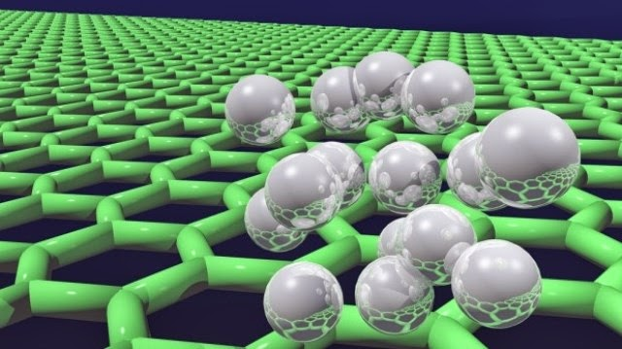
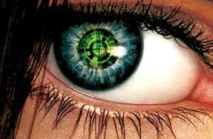
Aplicaciones
Prótesis
Medicina
Biodistribución de fármacos
Células madre
Ojo biónico

Slide 26
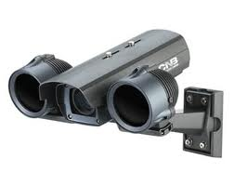
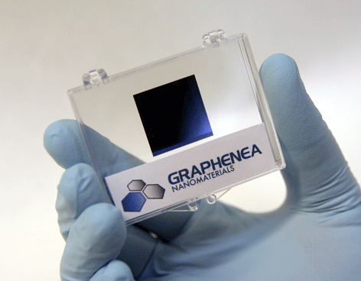
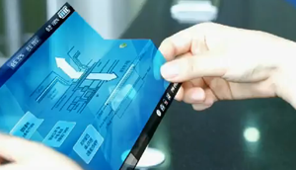
Aplicaciones
Electrónica / Informática
Cámara de visión nocturna
Microprocesador
Pantallas

Slide 27
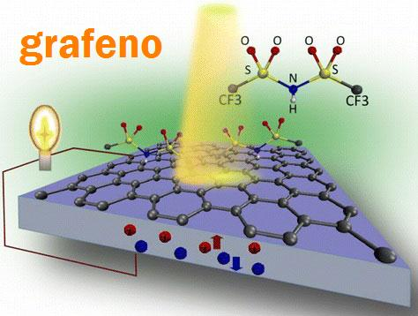
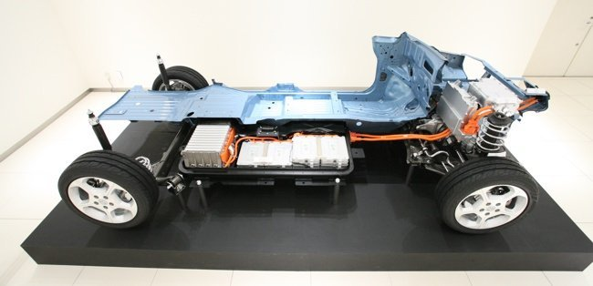
Aplicaciones
Energía
Batería de Grafeno
Placa fotovoltaica

Slide 28
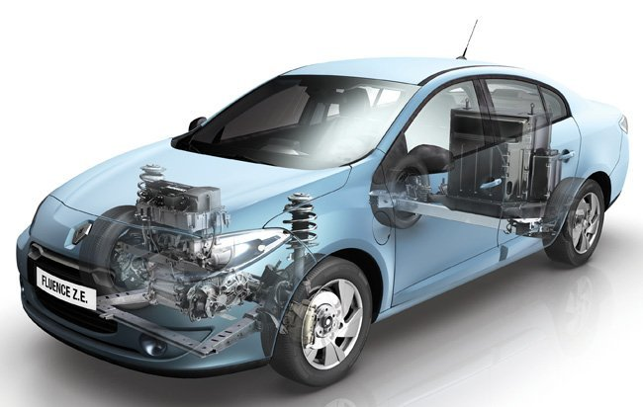
Otras Aplicaciones I
Bienes de consumo
Transportes

Slide 29
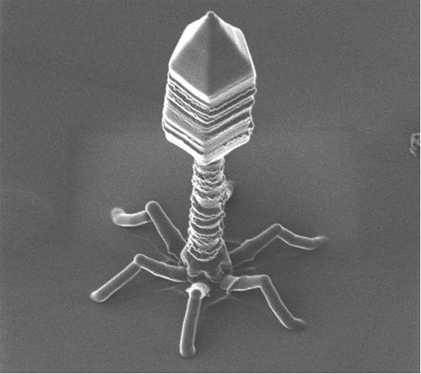
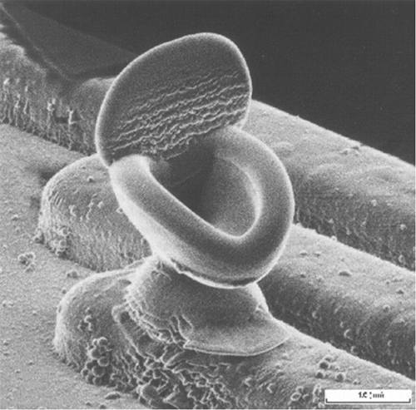
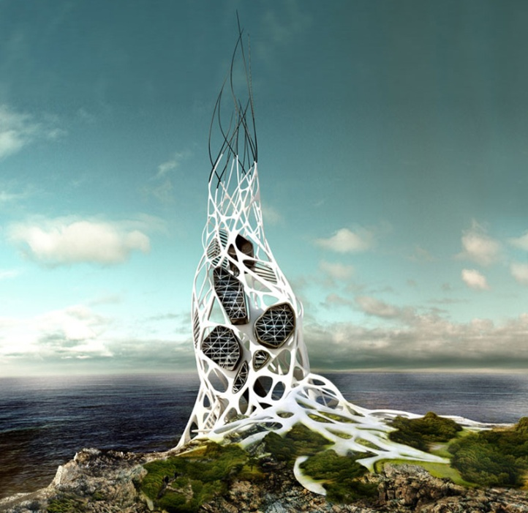
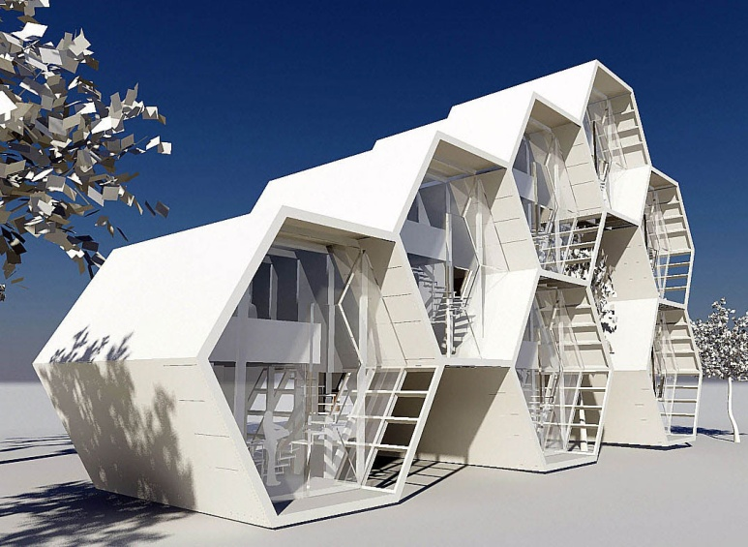
Otras aplicaciones II
Arte
Construcción

Slide 30
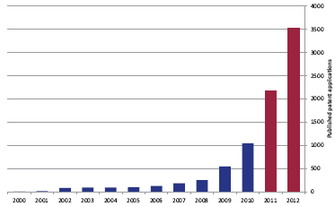
Situación
Guerra de patentes

Slide 31
Situación
En España: Graphenano, Graphenea, Avanzare

Slide 32
Situación
Graphene Flagship

Slide 33
Situación

Slide 34
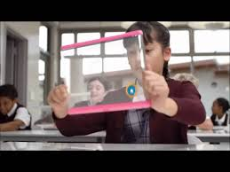
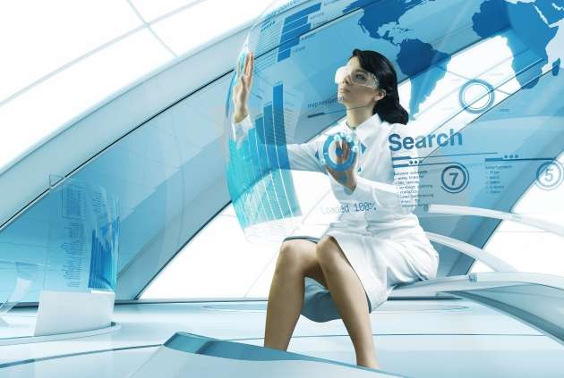
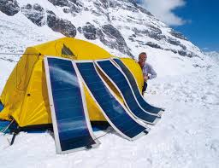
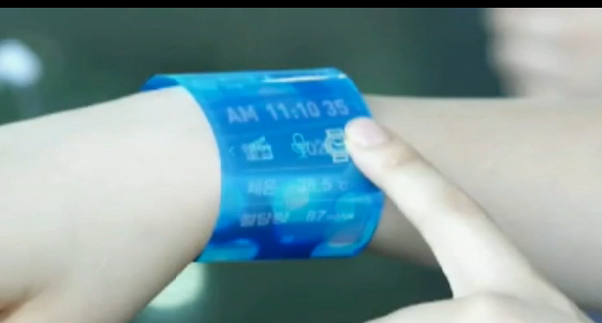
Un día en el futuro

Slide 35
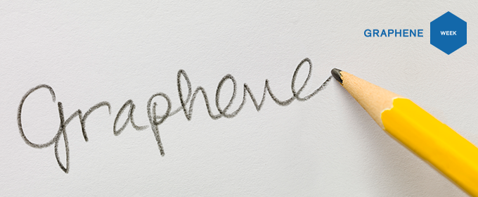
Conclusiones
La unión hace la fuerza
El futuro se ha de construir con la punta de un lápiz
“No podemos prometer la Luna, pero ante la palabra imposible nosotros marcamos el futuro”

Slide 36
